Slide 1
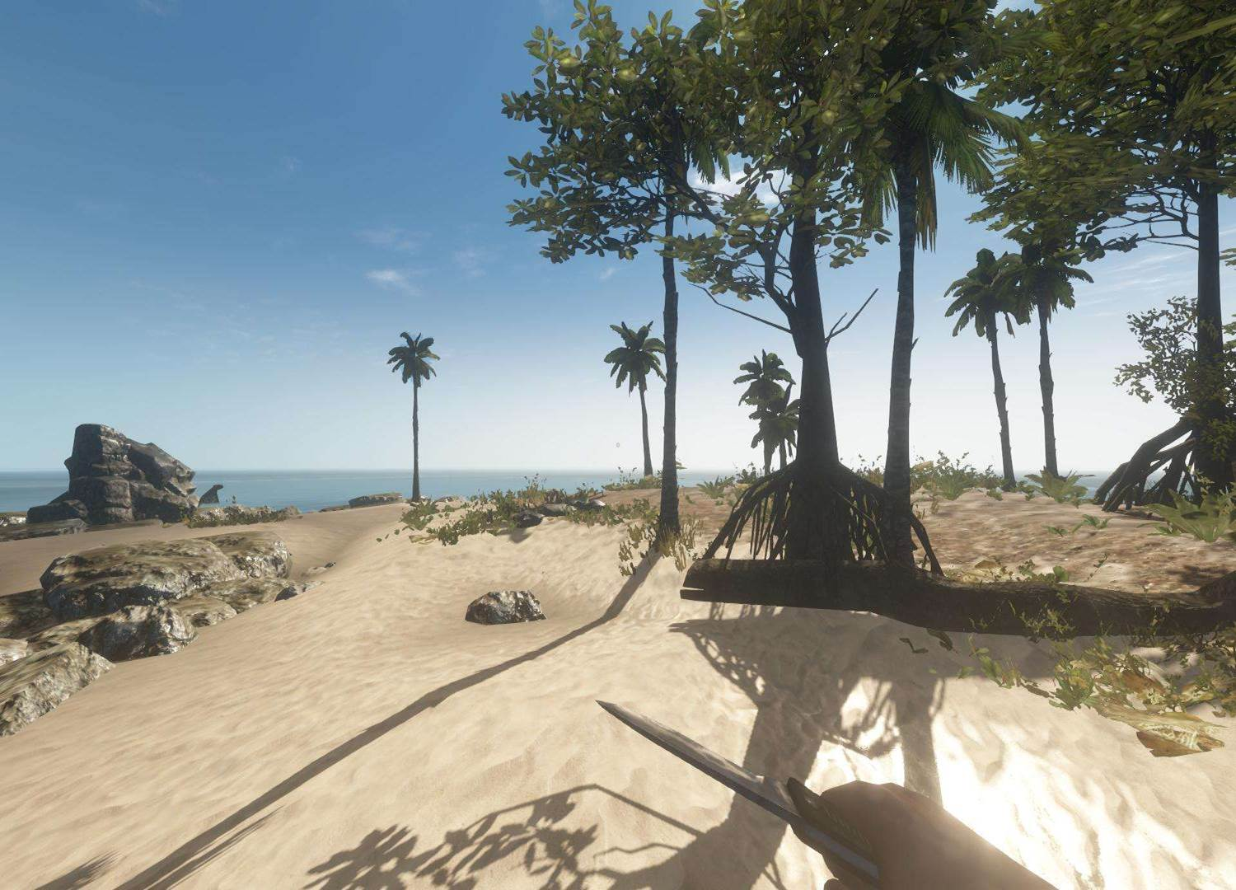
软件工程项目报告
项目名称:荒岛求生
团队成员:苏晨 朱晶灵
刘帅 陆新宇
郑思露
Notes:
简单介绍一下我们组的成员，以及我们组的项目名称，大家看到的这个是预期图，与实际完成情况还是有点差距的。

Slide 2






开发背景
组员分工及进度
功能分析
系统模型
相关文档
心得体会
Notes:
讲解一下 后面要说那几个部分，然后后面 分别介绍

Slide 3
开发背景
为什么开发?
Notes:
我们为什么选择《开发通讯录管理系统》？
这是为了满足当下我们的社会交际需求。随着我们年龄的增长，经历的增多，人际关系变得越来越复杂，所以通讯录的重要性也就显而易见了。而通讯录系统能够便捷地提供我们需要的联系人的相关信息。（点击 翻页）

Slide 4
游戏占据了日常生活的很大一部分.
满足人们寻求刺激的欲望，开发大脑。
。。。。。。
真人密室逃脱的空间局限性
Notes:
（第一点）随着科技发展，计算机的普及，人们的生活摆脱了传统式的记事本、电话簿，进而依靠计算机、手机等电子设备帮助自己记住日常联系人信息。【点击 播放】
（第二点）对于信息化高速发展的现在，我们要摆脱传统的纸质通讯录，取而代之的应该是一种更加便捷，更加有效的方式。【点击 播放】
（第三点）关于人脉的重要性大家也都知道。然而如何快速准确的查找到我们想联系的人，怎样管理我们的通讯录等等问题通讯录可以方便解决。【点击 翻页】
（第四点）还有很多方面的因素促进通讯录系统的诞生。
于是我们就开始着手通讯录系统的开发。【点击 翻页】

Slide 5
开发背景
组员分工及进度
功能分析
系统模型
相关文档
心得体会
Notes:
讲解一下 后面要说那几个部分，然后后面 分别介绍

Slide 6
组员分工及进度
Notes:
通讯录系统机体有哪些功能？【点击 翻页】

Slide 7
角色与职责分工
整个程序实现的功能代码及需求分析设计与报告整理
刘帅 、郑思露
项目的配置管理以及后期质量保证报告整理，收尾，并撰写总结报告
苏晨、朱晶灵
陆新宇
负责软件测试与需求分析相关报告整理
Notes:
【靠近电脑，准备查看会议记录文档】
每个人负责各自不同的模块，遇到问题，大家一起讨论研究。并把每次会议内容记录下来，形成了三次会议记录文档。
【查看会议记录文档】

Slide 8
项目进度
第7周~8周：完成需求规格说明并撰写需求规格说明
第11周~第14周：完成编码和测试
第9周~第10周：完成系统设计并撰写软件设计文档
第15周~第16周：完成软件交付并撰写总结文档
Notes:
我们一共花了近两个月完成了这次项目设计，这是我们的进度推进情况。
【点击 翻页】

Slide 9
会议记录
时间 | 会议主题 | 记录人
2017.10.13 | 团队管理 | 苏晨
2017.11.02 | 需求管理分析 | 苏晨
2017.11.28 | 具体需求设计 | 苏晨
2017.12.05 | 测试管理、具体运行 | 苏晨

Slide 10
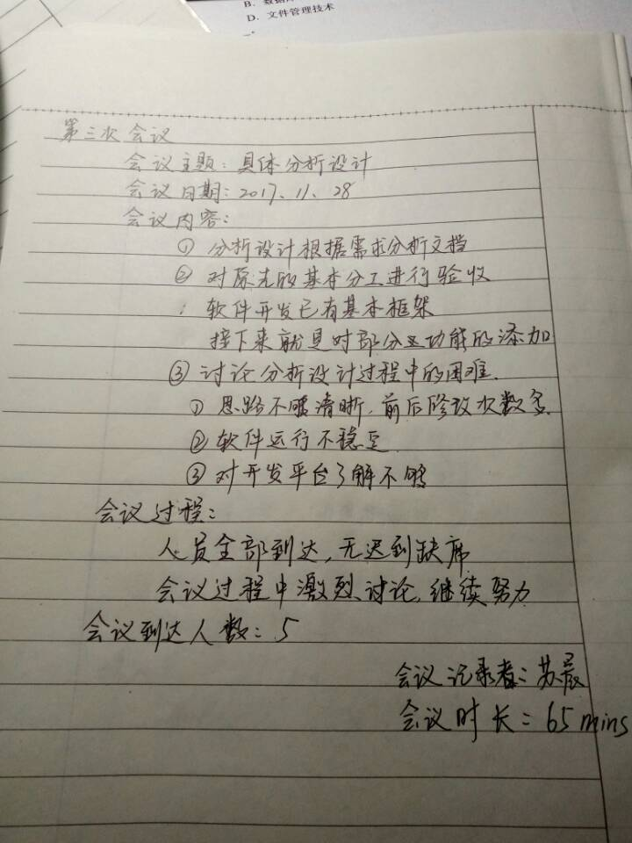
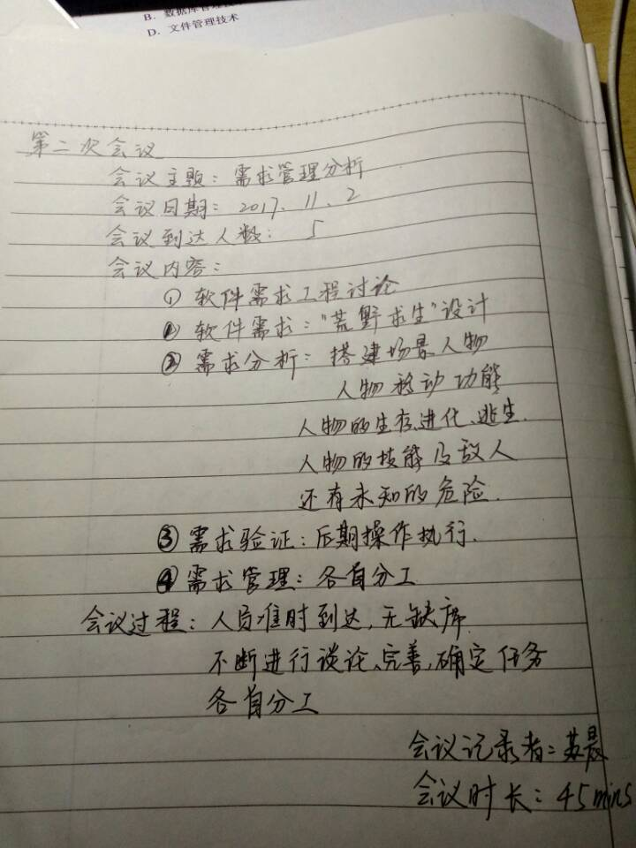
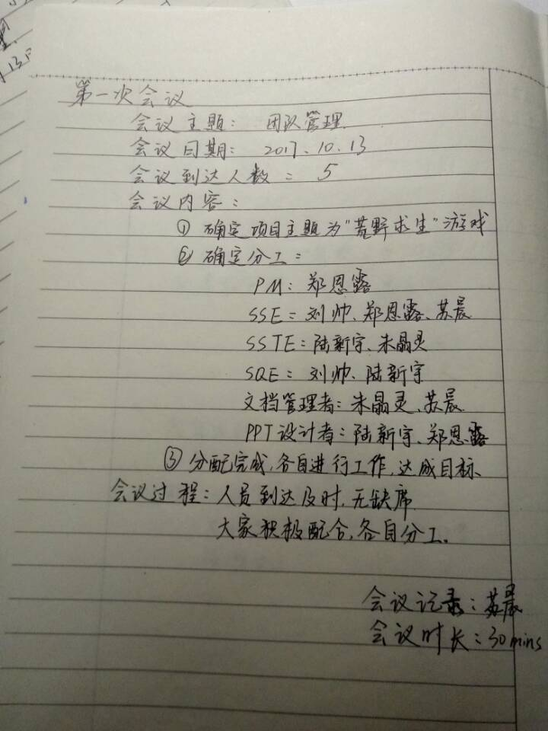
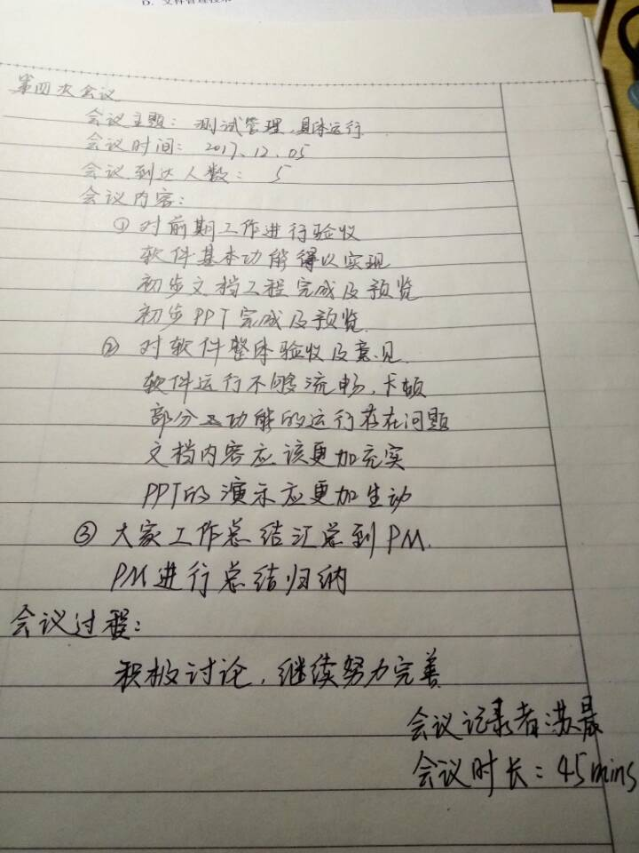
会议记录

Slide 11
开发背景
组员分工及进度
功能分析
系统模型
相关文档
心得体会
Notes:
讲解一下 后面要说那几个部分，然后后面 分别介绍

Slide 12
功能分析
Notes:
通讯录系统机体有哪些功能？【点击 翻页】

Slide 13
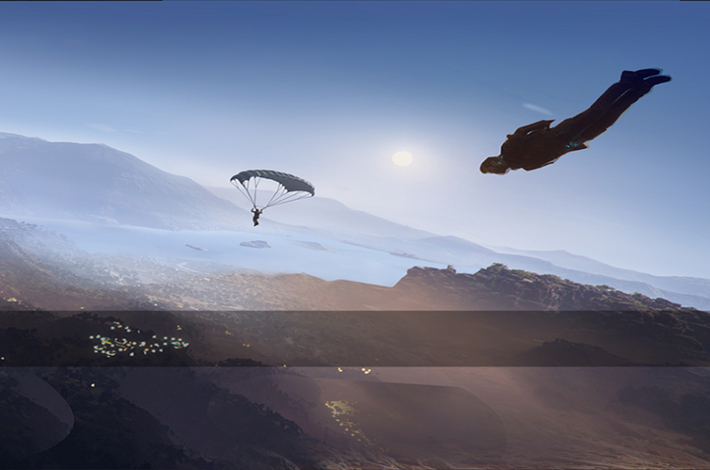
开始游戏
W
前
A
左
S
后
D
右
Shift
加速
左键
开枪
空格
跳跃

Slide 14

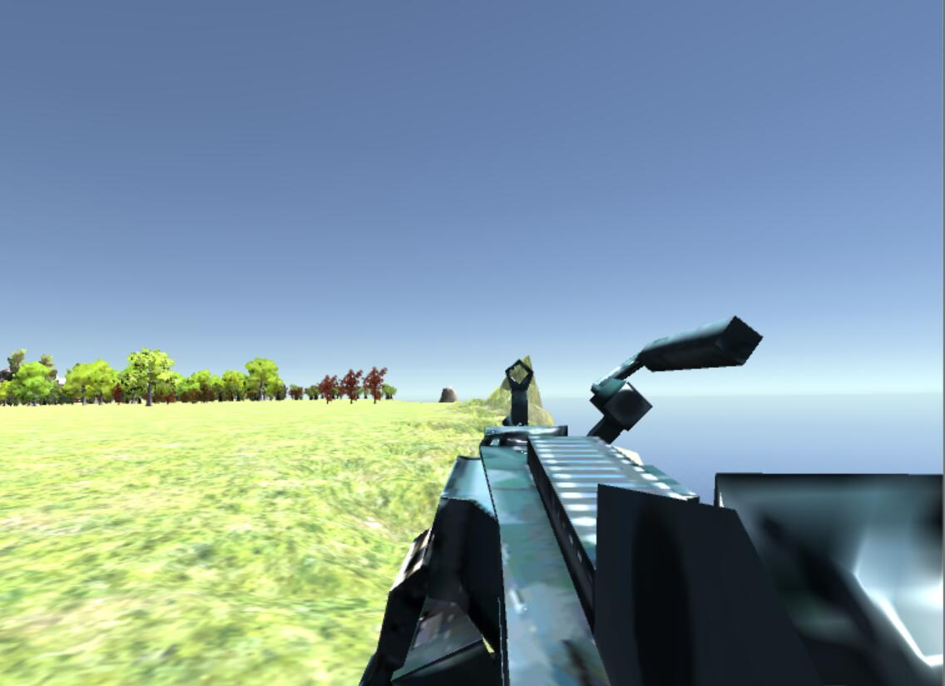
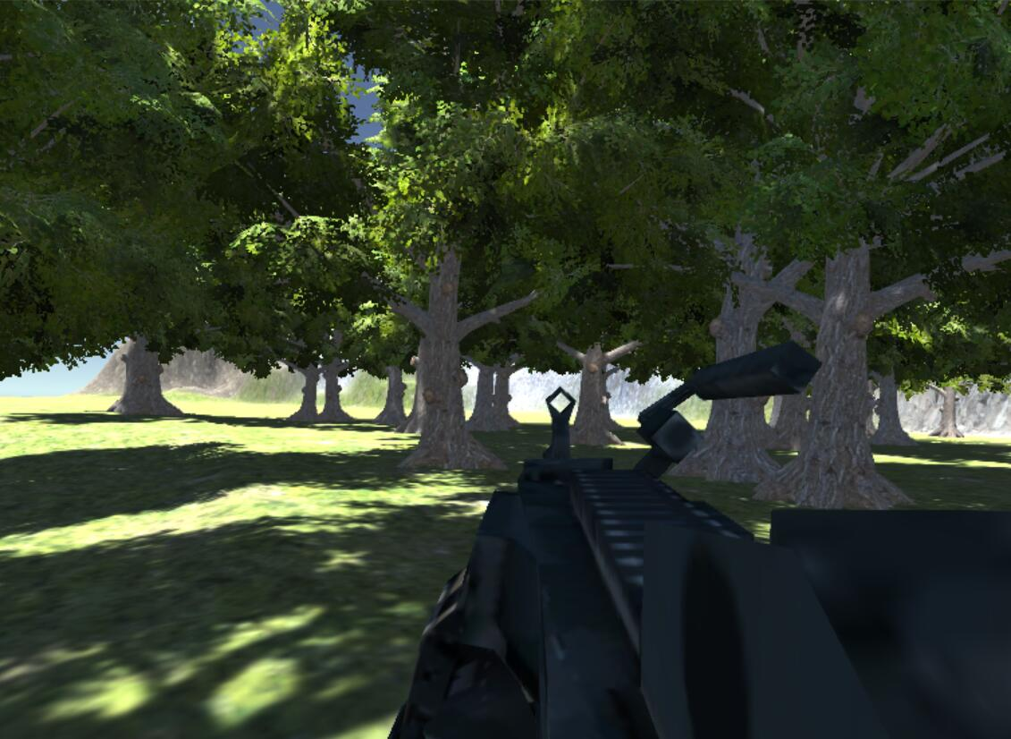
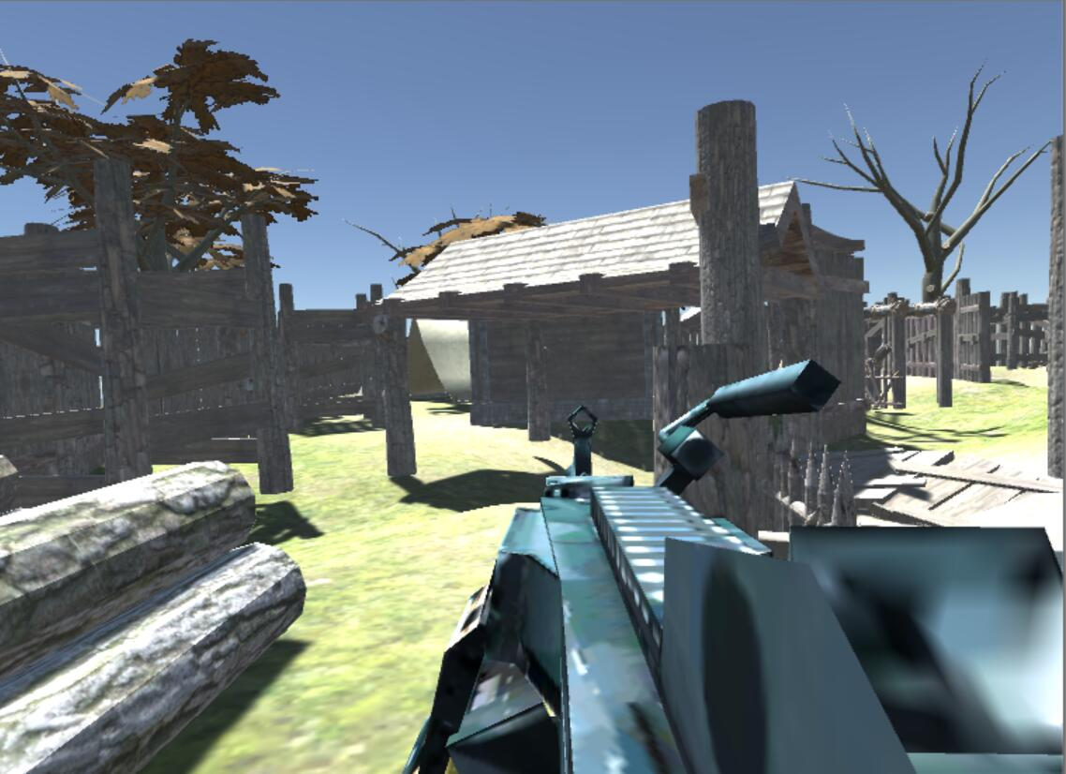
在森林里行走

Slide 15
发现避难所

Slide 16
开发背景
组员分工及进度
功能分析
系统模型
相关文档
心得体会
Notes:
讲解一下 后面要说那几个部分，然后后面 分别介绍

Slide 17
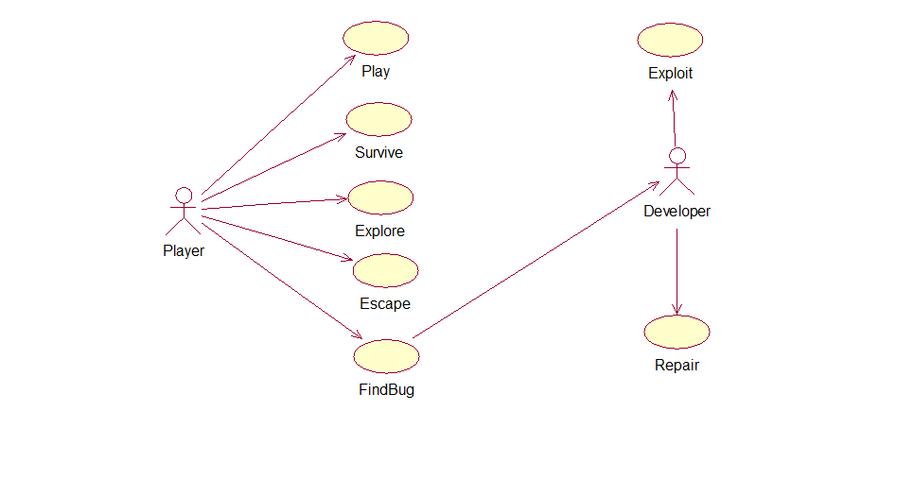
用例图

Slide 18
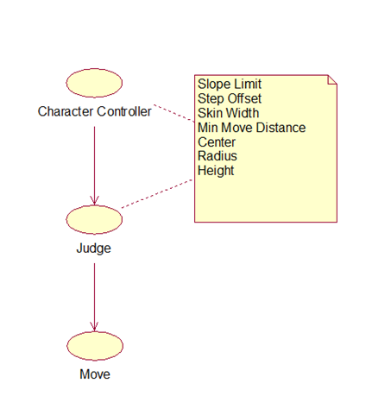
角色控制器
Slope Limit :坡度限制
Step Offset:台阶高度
Skin Width:皮肤厚度
Min Move Distance:最小移动距离
Center: 中心
Radius:半径
Height：高度

Slide 19
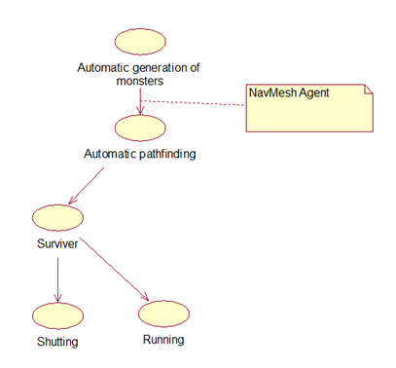
自动寻路

Slide 20
开发背景
组员分工及进度
功能分析
系统模型
相关文档
心得体会
Notes:
讲解一下 后面要说那几个部分，然后后面 分别介绍一下每个文档的作用，截一下图 简单介绍一下 每个文档的作用

Slide 21
项目管理计划书
需求分析说明书
会议记录
相关文档
系统配置管理
质量保证
Notes:
主要有这些。

Slide 22
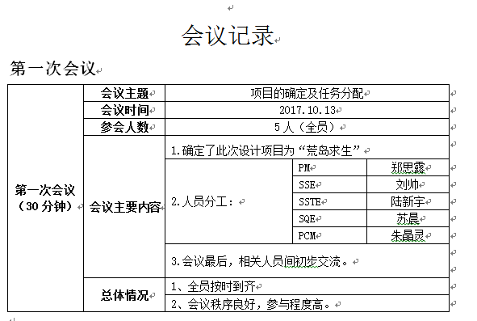
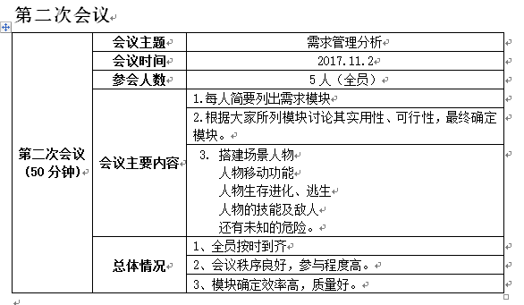
会议记录

Slide 23
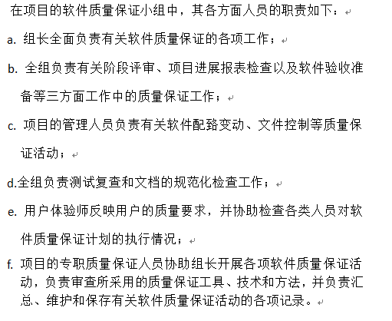
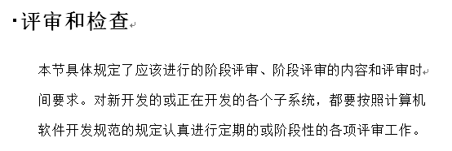
质量保证计划书
质量保证
1、技术保证
2、文档保证

Slide 24
开发背景
组员分工及进度
功能分析
系统模型
相关文档
心得体会

Slide 25


这是我们第一次团队合作完成一个大作业，起初成员之间也有分歧，但是经过商量，不断更改计划，最终研究出最适合我们团队的工作方式。
也许我们做的不是最完美的，但是经过两个多月的奋斗，从开始有想法到最后完成一系列的报告，以及最后程序的运行，我们都是百分百投入的，过程虽然辛苦，但是也收获颇丰。
以后，我们会继续努力，朝着自己的梦想前进！！！
心得体会
Notes:
最大的体会就是做软件开发不是一蹴而就的。

Slide 26
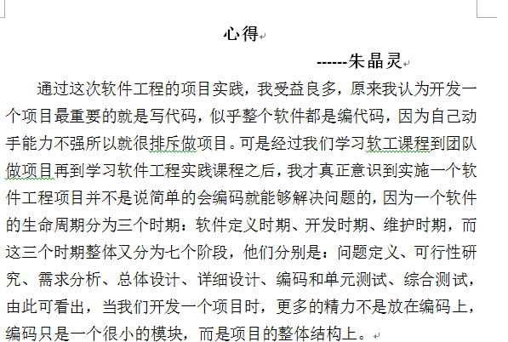
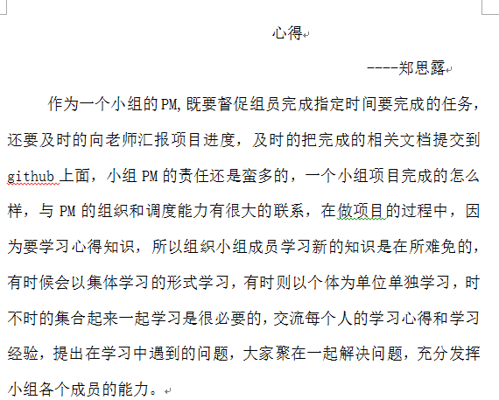
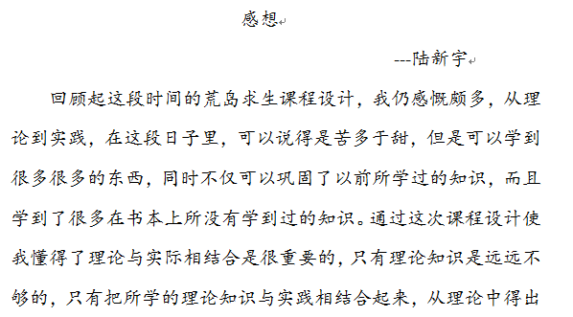
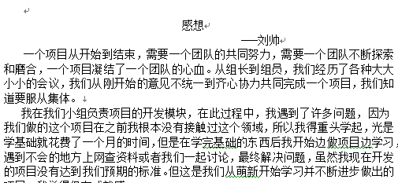
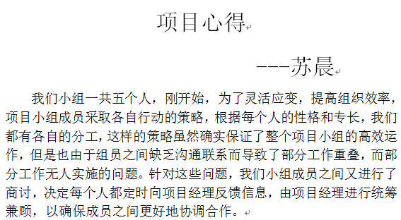

Slide 27


Slide 28



软件工程项目答辩
恳请老师和同学指正
谢谢！

